Slide 1
MetaGPT: Meta programming for a multi-agent collaborative framework
(ICLR 2024)
2026.07.21
Jae-won Lee
Division of AI & Computer Engineering
Notes:
세미나용 발표자료
Division of AI & Computer Engineering – 학부
Department of Computer Science – 대학원

Slide 2
Contents
Introduction
Related work
Methodology
Experiments
Conclusion

Slide 3
Introduction
현실을 모방하는 LLM 베이스 자율 에이전트의 등장
  현실의 문제에 대해서 스스로 목표를 세우고 이를 달성하기 위해 행동
Current
Multi-Agent
AI Agent
Chatbot
(LLM)
Rule-based
(ML)

Slide 4
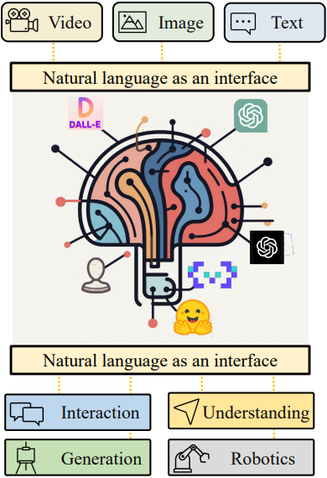
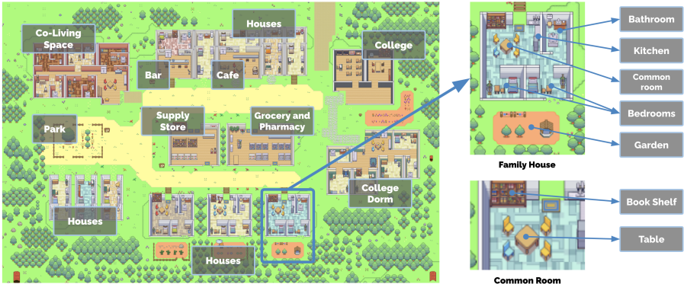
Introduction
기존의 시스템은 복잡성을 지나치게 단순화 하는 경향이 존재한다.
  실제 환경은 단순히 상호작용하지 않고 유기적으로 연결되어 있음
  에이전트가 환각을 발생하였을 때 다음 에이전트가 이를 검증하지 못하고 그대로 수긍
Generative agents
Mindstorm

Slide 5
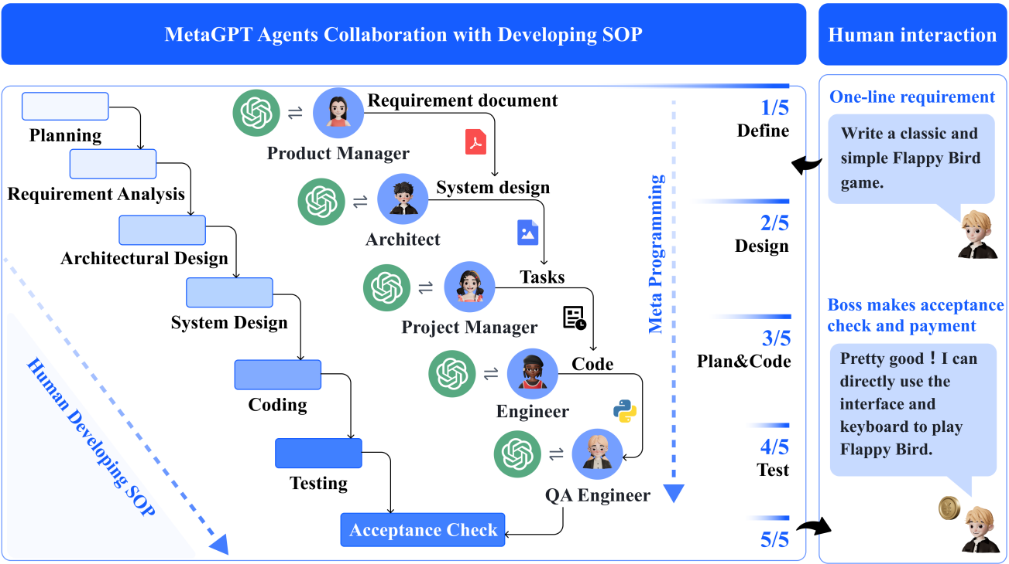
Introduction
복잡한 문제를 단순화하지 않고 해결하기 위해서 어떻게 해야할까?
  현실 세계에서 사용하는 방법을 모방하여 해결
  즉 복잡한 문제를 단순화하지 않고 해당 문제에 대해 실제 역할 분담과 절차를 활용
  → 실제 인간이 사용하고 있는 SOP(Standaized Operating Procedures)을 적용
Notes:
정적을 강조

Slide 6
Introduction
Summary
  최근 트렌드는 현실 시스템을 다중 에이전트 시스템에 이식하는 연구가 진행되고 있음
  하지만 기존의 연구 방식은 복잡한 현실을 경량화하여 지나치게 문제를 단순화하는 문제가 존재
  이를 해결하기 위해 실제 인간의 방식을 다중 에이전트에 접목하여 문제를 해결

Slide 7
Related Work
자동 프로그래밍의 발전사
  컴퓨터가 스스로 코드를 작성하는 자동 프로그래밍은 과거부터 현재까지 진행되고 있음
  과거:
    서술식으로 작성된 프로그램을 입력받아 규칙기반으로 알고리즘을 생성
  현재
    자연어 처리 기술을 도입하여 코드를 작성
    LLM 기반 에이전트를 활용하여 모델 스스로 추론을 하여 자율적으로 프로그래밍

Slide 8
Related Work
LLM 기반 다중 에이전트 프레임워크
  최근 산업계에서 또는 학계에서 여러 에이전트를 결합하여 문제 해결 능력을 높이고 있음
  Multi-Agent 연구:
    Stable-Aligment
      샌드박스 안에서 에이전트간 상호작용하며 가치 파단에 대한 합의를 도출하고, 데이터셋을 생성
    Generative Agents
      가상의 마을을 구축하여 20개 이상의 에이전트를 구축하고 언어적 상호작용에 대한 연구

Slide 9

Methodology
Overview
  현실 실무 시스템을 다중 에이전트 프레임워크에 도입하여 프로그래밍

Slide 10





Methodology
SOP 에이전트 설계
  역할의 명확한 전문화: 각 에이전트는 이름, 액션(with Tool), 목표, 제한사항 존재
역할(Role) | 이름 (Name) | 부여된 역할 (Goal) | 수행 액션 (Action) | 반응 조건 (Watch)
Product manager | Alice | PRD/시장조사 문서 작성 | PrepareDocuments → WritePRD | UserRequirement, PrepareDocuments
Architect | Bob | 시스템 설계 (간결·완결) | WriteDesign | WritePRD
Project manager | Eve | PRD/설계 기반 작업 분해, 태스크 리스트 생성 | WriteTasks | WriteDesign
Engineer | Alex | 확장 가능한 코드 작성 | WriteCode | WriteTasks, SummarizeCode, WriteCode, WriteCodeReview, FixBug, WriteCodePlanAndChange
QA engineer | Edward | 버그 없는 테스트 코드 작성 | WriteTest, RunCode, DebugError | SummarizeCode, WriteTest, RunCode, DebugError

Slide 11
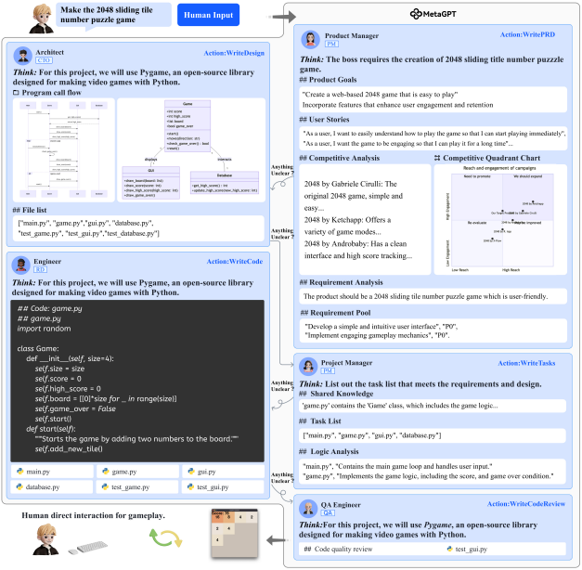
Methodology
SOP 에이전트 설계
  애이전트 간 워크플로우
    Step 1: 요구사항 → PRD(제품 요구 사항)
    Step 2: PRD → 시스템 설계
    Step 3: 설계 → 작업 분배
    Step 4: 작업 → 코드
    Step 5: 코드 → 테스트/리뷰(QA)

Slide 12
Methodology
통신 프로토콜
  구조화된 통신 인터페이스
    복잡한 과제를 해결하기 위해 자연어 통신은 적절하지 않음
    문서나 다이어그램을 통해 소통함으로써, 정보 왜곡 없이 필요한 모든 정보를 전달
기존 방식: 비제약 대화
“Hi, hello and how are you?” – Alice(PM)
“Great! Have you had lunch?” – Bob(Architect)
→ 전화게임(Chinese whispers) 처럼 여러 라운드를 거치며 정보가 왜곡되고, 실질적 진행이 없음
MetaGPT: 구조화돤 문서/다이어그램
시스템 인터페이스 설계 + 시퀀스 다이어그램 - Architect
PRD(Requirement tool, User stories) – PM
→ 각 역할에 맞는 스키마와 포맷을 강제하여, 필요한 정보를 포함하고 누락된 내용을 방지
기존 방식: 비제약 대화
“Hi, hello and how are you?” – Alice(PM)
“Great! Have you had lunch?” – Bob(Architect)
→ 전화게임(Chinese whispers) 처럼 여러 라운드를 거치며 정보가 왜곡되고, 실질적 진행이 없음

Slide 13
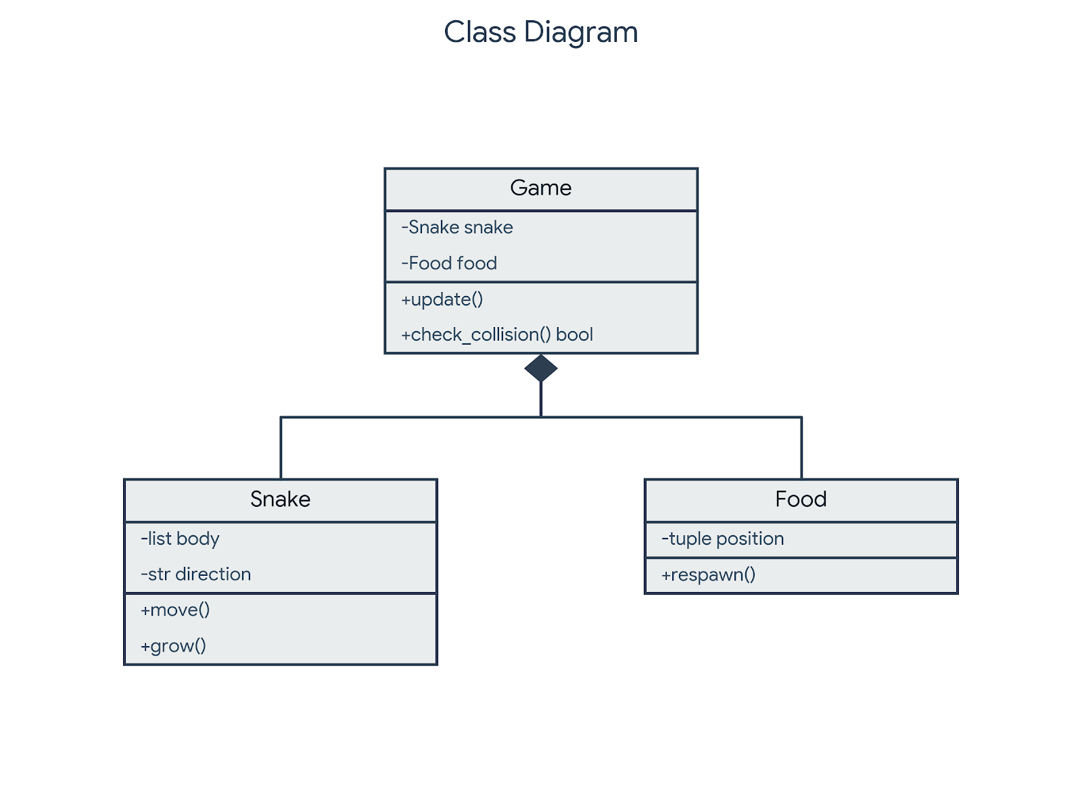
Methodology
다이어그램으로 의사소통 하는 방법
  에이전트가 대화에서 자신이 필요한 자료를 수집
    Example:
      다이어그램을 사용해야 하는 에이전트(Architect)는 대화(전 에이전트 산출물) 내용에서 필요한 정보를 추출
      대화 내용을 받은 에이전트는 다이어그램을 산출물로 지정하여 행동 선택(WriteDesign)
      도구에서 LLM을 호출해 다이어그램 텍스트를 작성 후 시각화 도구(mermaid)를 사용하여 최종 다이어그램 생성
{
"Implementation approach": "We will use pygame...",
"File list": ["main.py", "game.py", "snake.py", "food.py"],
"Data structures and interfaces": "classDiagram\n class Game{\n -Snake snake\n …”
"Program call flow": "sequenceDiagram\n participant M as Main\n participant G as Game\n …”
}

Slide 14
Methodology
의사소통 프로토콜
  발행-구독 메커니즘
    에이전트 협업할 때 서로 1대1 대화 방식을 사용
    하지만 에이전트 수가 늘어날 수록 대화선이 너무 많아짐
    이를 해결하기 위해 공유메시지 풀과 자신이 원하는 대화만 가져오는 구독 메커니즘 사용
Queue
Queue
Queue
Queue
Queue
Shared Message Pool

Slide 15
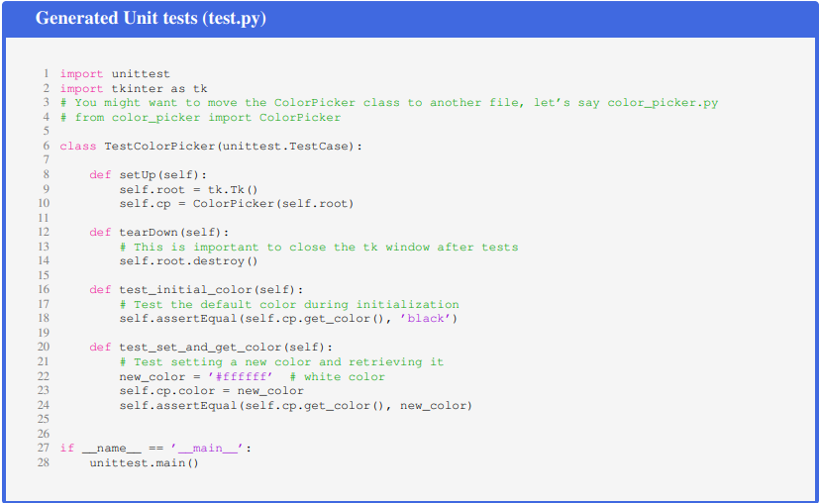
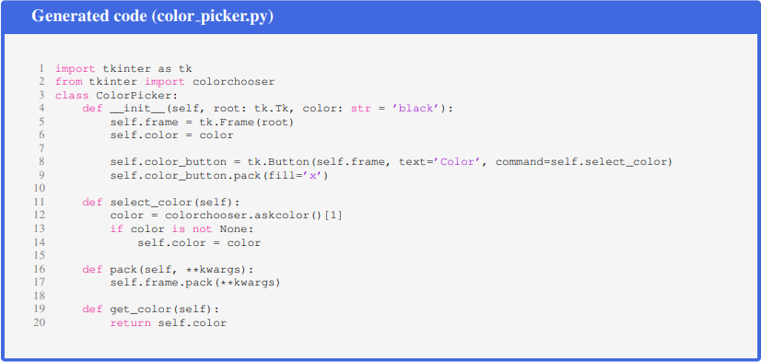
Methodology
의사소통 프로토콜
  발행-구독 메커니즘 예시
    Exapmle:
      QA 엔지니어는 코드를 리뷰하는 엔지니어로 코드가 필요
      코드를 구족하고 메시지 풀에서 코드 내용을 불러 옴
      해당 코드 내용을 보고 테스트 케이스 파일 작성
      작성된 테스트 케이스를 다시 메시지 풀에 저장

Slide 16





Methodology
실행 가능한 피드백을 통한 반복적인 프로그래밍
  직접 실행 방식
    기존에는 코드를 리뷰하거나 자기 성찰 방식을 진행
    하지만 이는 런타임 오류, 실행 가능성(오타, 라이브러리 버전 불일치 등)을 완전히 보장하지 못함
    → Engineer 에이전트가 직접 유닛 테스트를 작성하고, 실행 결과를 확인
코드 작성
단위 테스트 실행
오류 검사
통과 시 종료
PRD·시스템 설계 기반 초기 코드 생성
Engineer가 유닛 테스트 작성 및 실행
실행 결과 확인, 과거 메모리
(PRD/설계/코드)와 대조
최대 3회 재시도까지 반복, 통과 시 다음 개발 단계로

Slide 17
Methodology
Summary
  에이전트가의 역할을 전문화하여 구조화된 통신을 구축
  발행-구독 메커니즘을 사용하여 정확성은 유지하되 대화량은 축소
  실행 가능한 테스트 샌드박스를 제작하여 에이전트에게 피드백을 제공
Notes:
커리큘럼 학습 방법에서 영감을 받음

Slide 18
Experiments
실험 설계
  데이터셋
    HummanEval: OpenAI가 개발한 코딩 테스트
    MBPP: 초급 프로그래머 수준의 파이썬 코딩 문제를 모아둔 벤치마크
    SoftwareDev(자체 구축)
  베이스라인
    LLM: AlphaCode, codeGeex, CodeGen, Codex
    Multi-Agent: AutoGPT, AgentVerse, ChatDev
Notes:
커리큘럼 학습 방법에서 영감을 받음

Slide 19
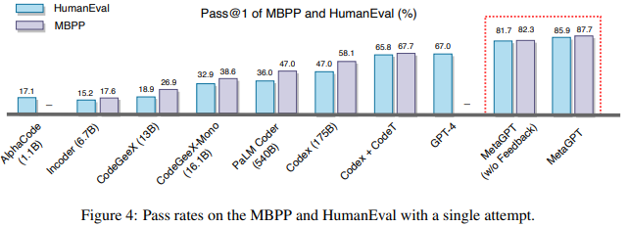
Experiments
Benchmark Test
  HumanEval, MBPP 벤치마크 모두 SOTA 달성
Notes:
커리큘럼 학습 방법에서 영감을 받음

Slide 20
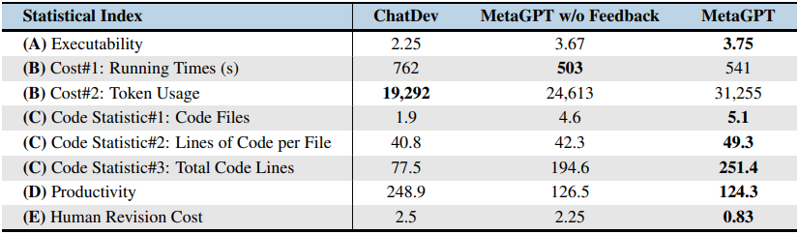
Experiments
Benchmark Test
  구조화된 대화와 구조화되지 않은 대화 비교
    실행가능성은 코드 실행부터 디버깅 오류까지의 정도를 매핑
Notes:
커리큘럼 학습 방법에서 영감을 받음

Slide 21
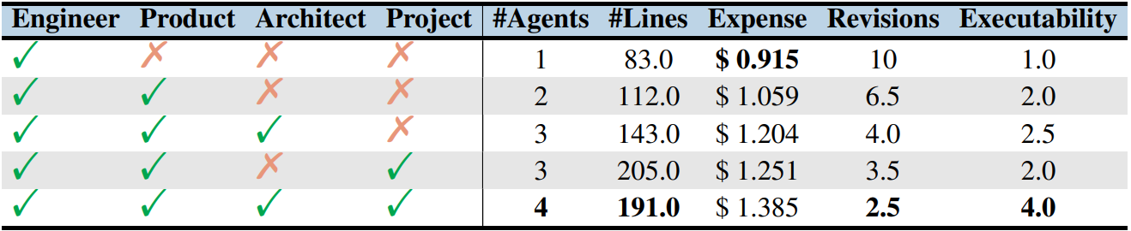
Experiments
Ablation Study
  다중 에이전트를 사용하였을 때 비용이 줄며 성능이 향상 됨을 증명
    비용은 API 사용량으로 계산
    실행가능성은 코드 실행부터 디버깅 오류까지의 정도를 매핑
Notes:
커리큘럼 학습 방법에서 영감을 받음

Slide 22
Conclusion
Summary
  인간의 SOP를 LLM 기반 다중 에이전트에 이식
  역할 구성, 구조화된 통신, 실행 가능 피드백을 통해 다중 에이전트의 환각 문제를 완화
  또한 코드 생성 벤치마크에서 SOTA 달성
Limit
  프로젝트가 독립적으로 실행되어 프로젝트간 경험 축적이 제한적
Notes:
커리큘럼 학습 방법에서 영감을 받음

Slide 23
Conclusion
DARE-CXR 접목 가능성
  에이전트 간 대화에서 토큰 비용을 최소화 하기 위한 방법
  판독 소견을 구조화된 포맷으로 교환하여 정보 왜곡을 최소화
  실행 가능한 샌드박스를 만들어 에이전트 답변에 대한 피드백을 생성을 고려

